Slide 1
Q Table & DQN(4)
박민재

Slide 2
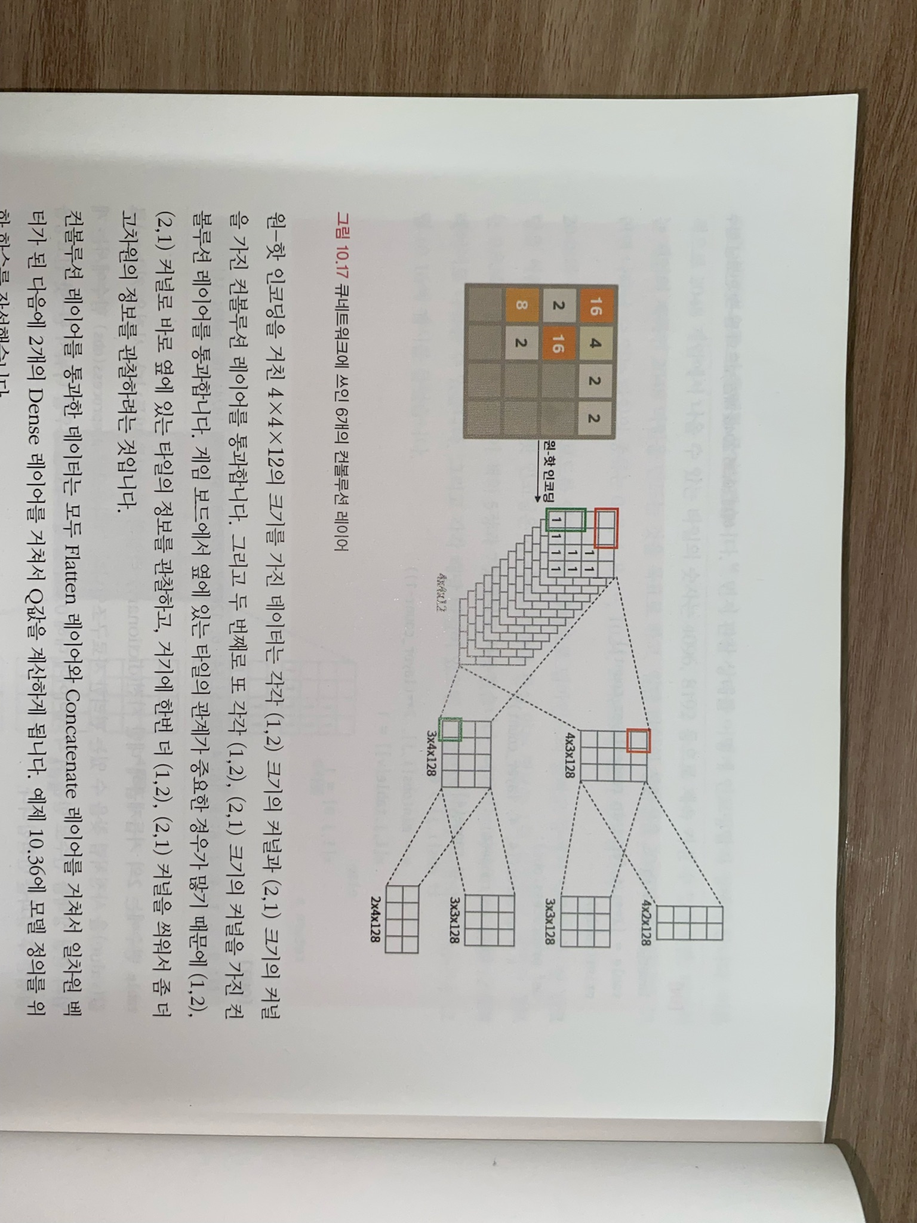
2048
2048 DQN
Output
4
256
Flatten

Slide 3
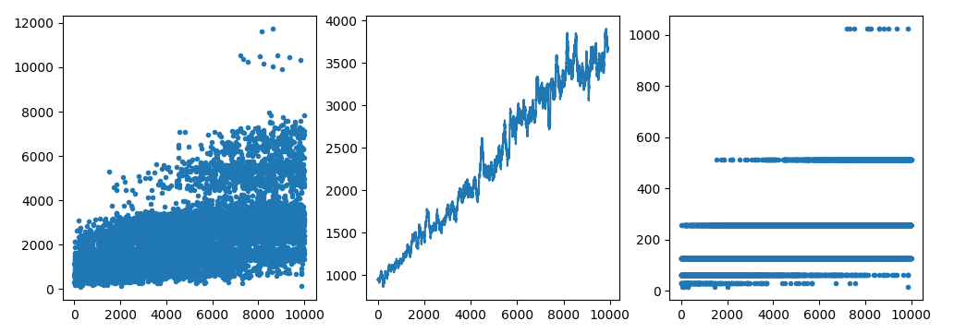
2048
2048 DQN
- 첫 번째 Convolution layer만 사용

Slide 4
2048
2048 DQN
Output
4
256
Flatten

Slide 5
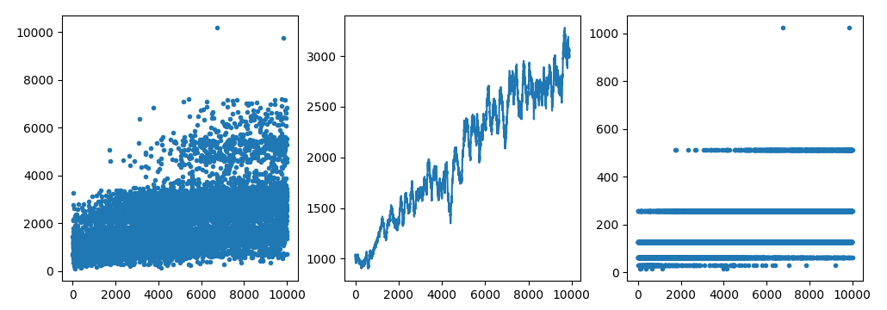
2048
2048 DQN
모든 Layer에 Padding = ‘same’ 추가

Slide 6
2048
2048 DQN
2x2x128
Output
3x3x128
2x2x128
4
256
2x2x128
3x3x128
2x2x128
Flatten

Slide 7
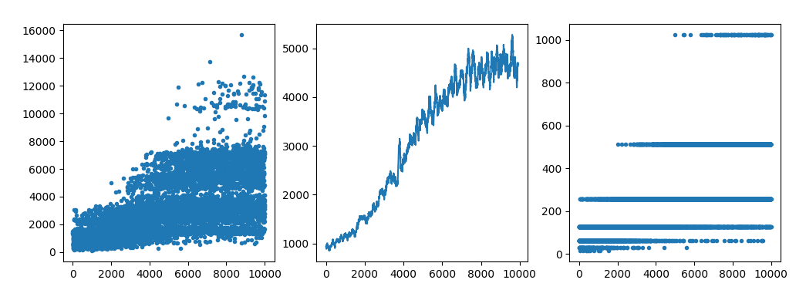
2048
2048 DQN
Convolution layer filter size : (2,2)

Slide 8
2048
2048 DQN
2x2x128
Output
3x3x128
2x2x128
4
256
2x2x128
3x3x128
2x2x128
Flatten

Slide 9
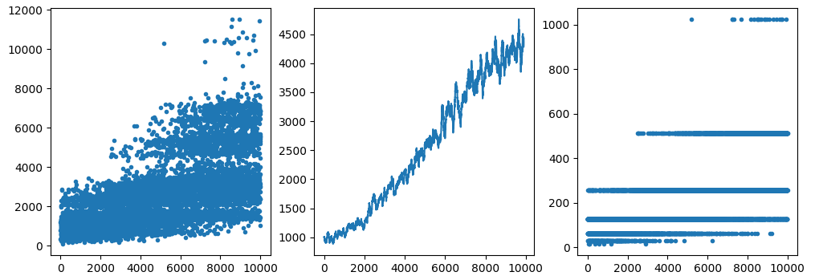
2048
2048 DQN
Convolution layer filter size : (2,2), Flatten 마지막 Layer

Slide 10
2048
2048 DQN
Output
3x3x128
4
256
3x3x128
Flatten

Slide 11
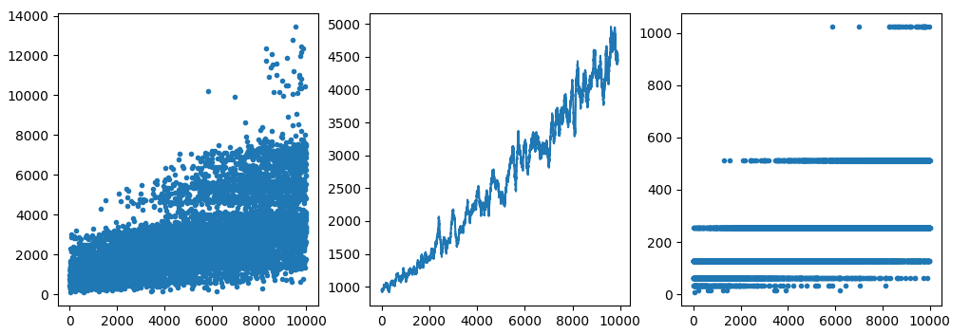
2048
2048 DQN
첫 번째 Convolution Layer만 사용, filter size : (2, 2)

Slide 12
2048
2048 DQN
Output
3x2x128
4
256
2x3x128
Flatten

Slide 13
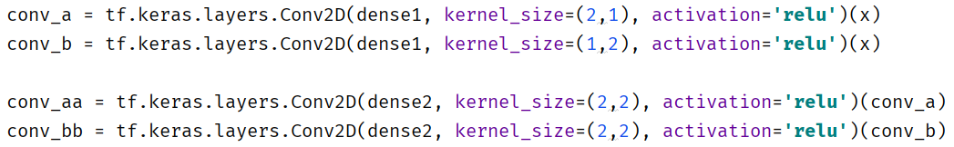
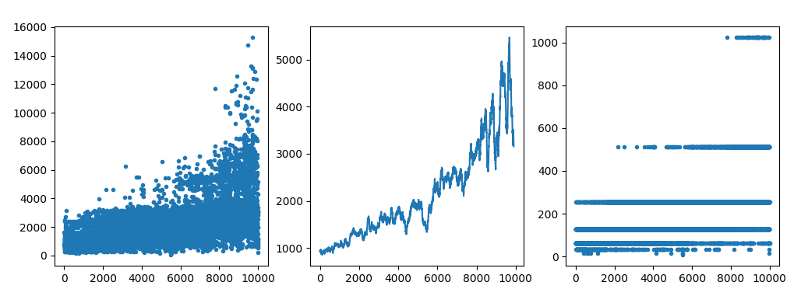
2048
2048 DQN

Slide 14
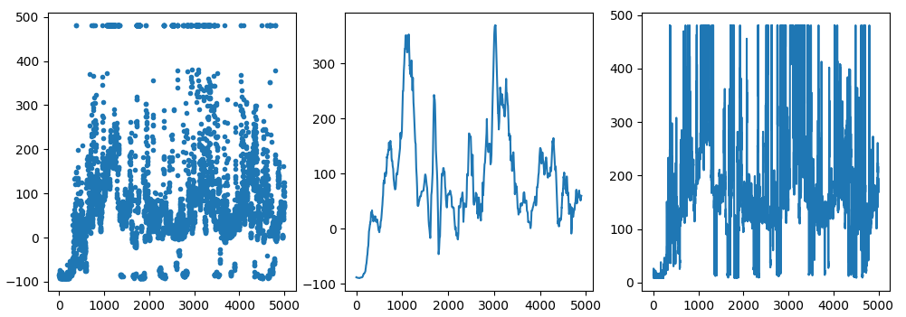
Cartpole
- Initial state : 반올림해서 소수 셋째자리까지
Input
Output
64
32
16
2

Slide 15
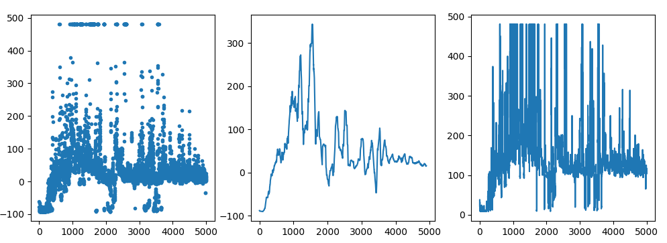
Cartpole
- Initial state : 반올림해서 소수 둘째자리까지
Input
Output
64
32
16
2

Slide 16
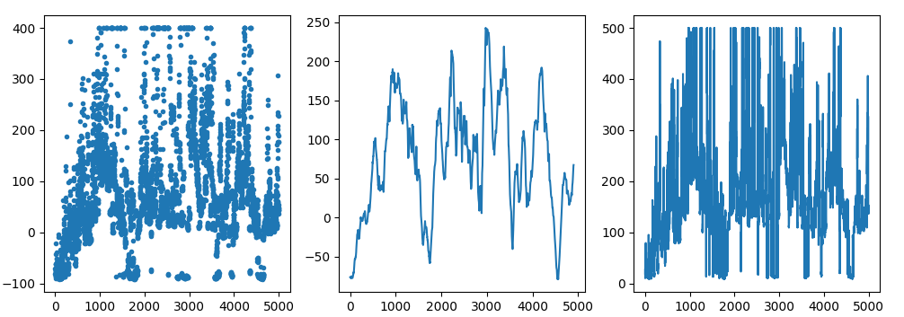
Cartpole
- Initial state : 반올림해서 소수 넷째자리까지
Input
Output
64
32
16
2

Slide 17
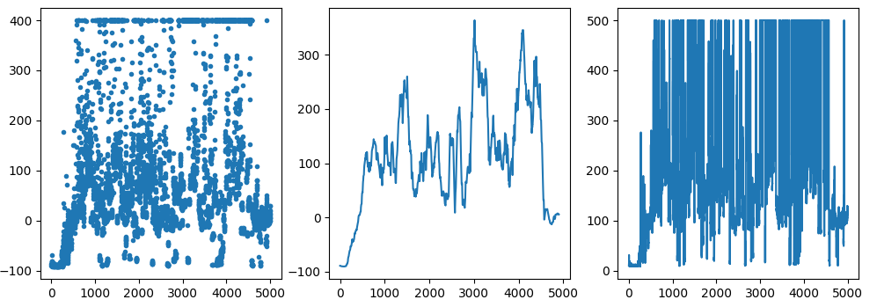
Cartpole
- Initial state : 반올림해서 소수 셋째자리까지, 480이상 break 조건 삭제
Input
Output
64
32
16
2

Slide 18
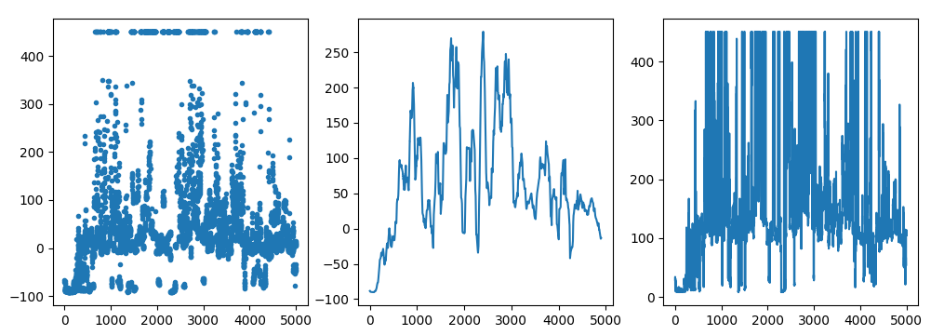
Cartpole
- Initial state : 반올림해서 소수 셋째자리까지, 480이상 break 조건 삭제, 450이상 reward +150
Input
Output
64
32
16
2

Slide 19
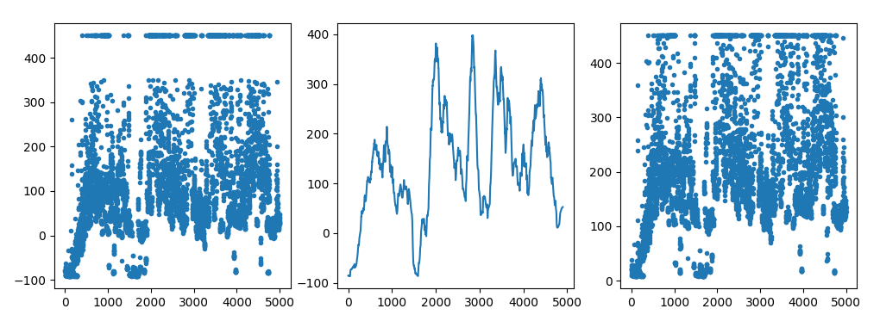
Cartpole
- Initial state : 반올림해서 소수 셋째자리까지, 480이상 break 조건 삭제, 450이상 reward +150
Input
Output
32
16
2

Slide 20
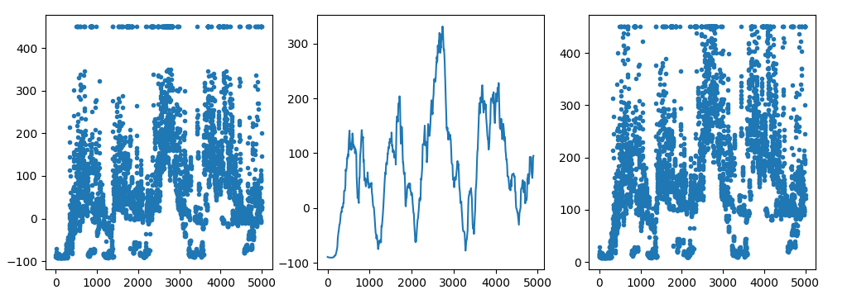
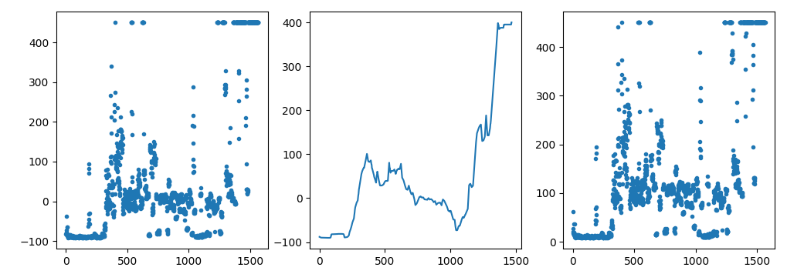
Cartpole
- Initial state : 반올림해서 소수 셋째자리까지, 480이상 break 조건 삭제, 450이상 reward +150
Input
Output
128
64
32
16
2

